Slide 1








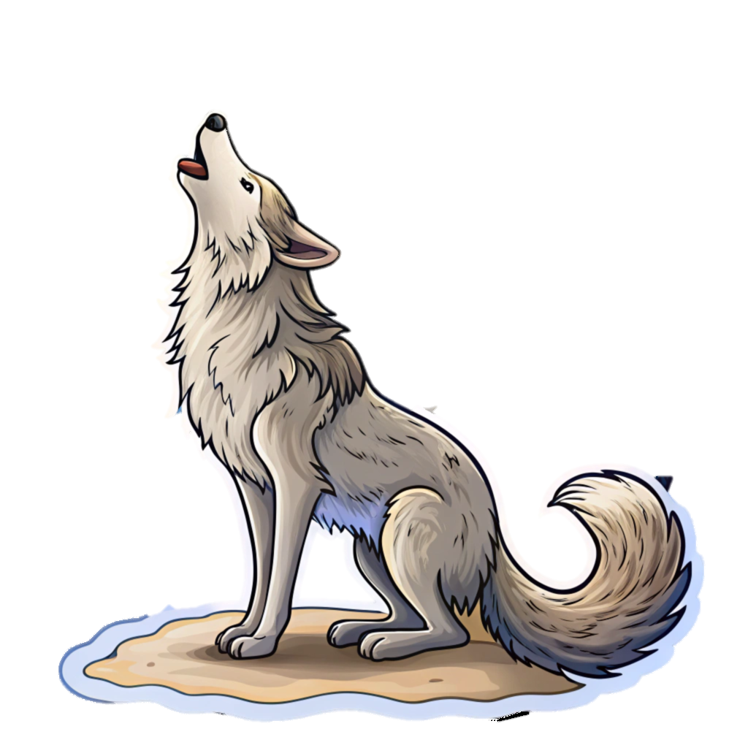


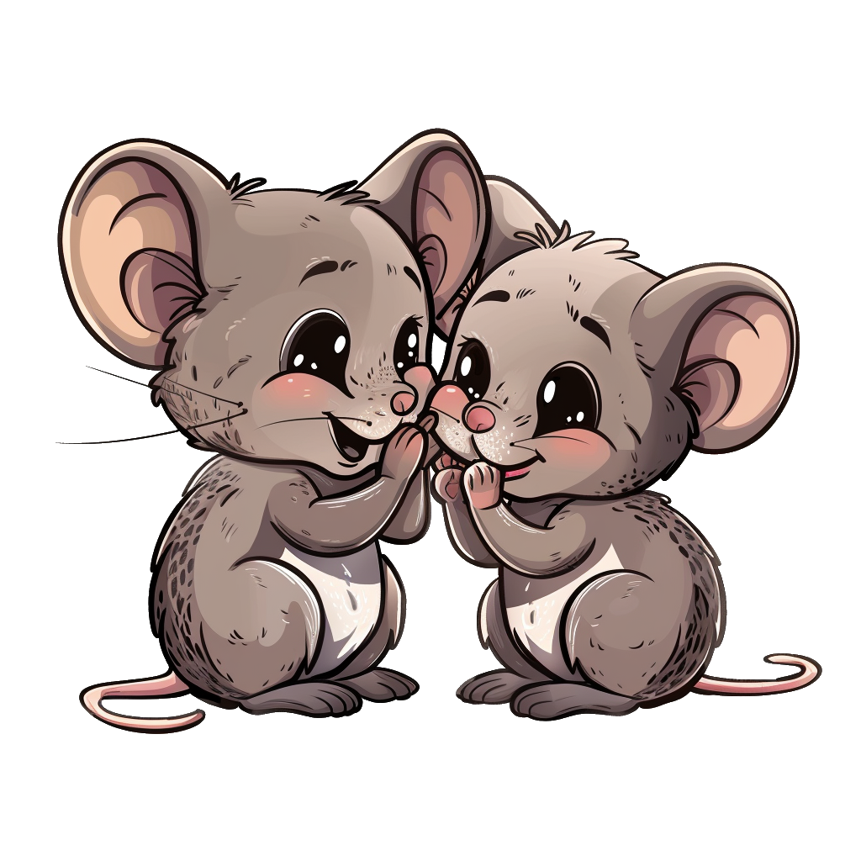



U
і
А
О
E
Y
О
А
U
E
і
Y
U
E
і
А
Y
О
U
і
E
Y
U
E
і
А
А
О
О
Y

